Slide 1
Diagnóstico para ETE / 2019
Parceria: SEMAM/PMSS e SAPEQUE

Slide 2
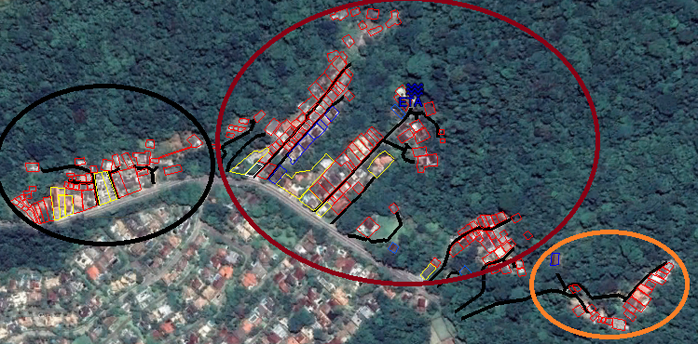
Divisão das áreas pesquisadas
Núcleo 1: Oleoduto até antes do Rio
Núcleo 2: Rua Adinal C. Batista até Rua Joaquim J. Cardoso (Rua Quinze)
Núcleo 3: Rua das Flores

Slide 3
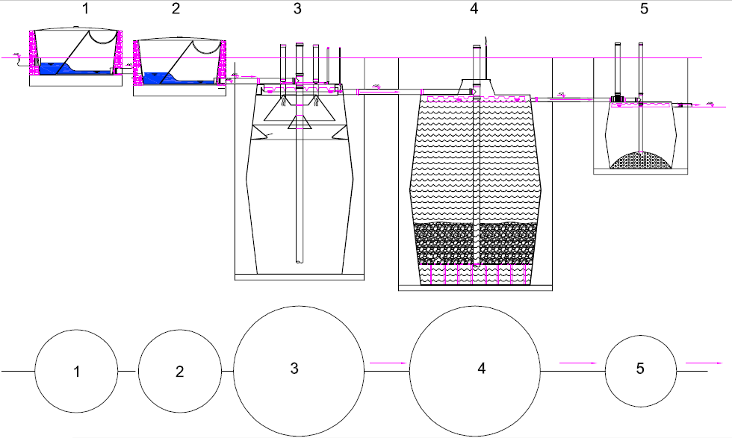
Perfil da ETE implantada e operando

Slide 4
Dados coletados
216
21

Slide 5
Dados coletados
192
55

Slide 6
Dados coletados
158
93

Slide 7
Dados coletados
571
135

Slide 8
Dados coletados
474
458

Slide 9
Agradecimentos
Equipe de campo e administrativo
Soane
Raul
Carlos
Carlos (Nego)
Rodrigo
SAPEQUE
SEMAM/SEHAB

